Slide 1
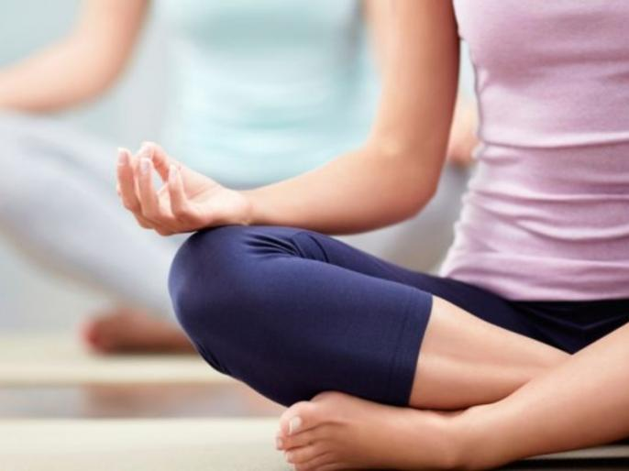

L’Association Donanaise de Yoga

Slide 2
Qu’est-ce-que le yoga ?

Slide 3
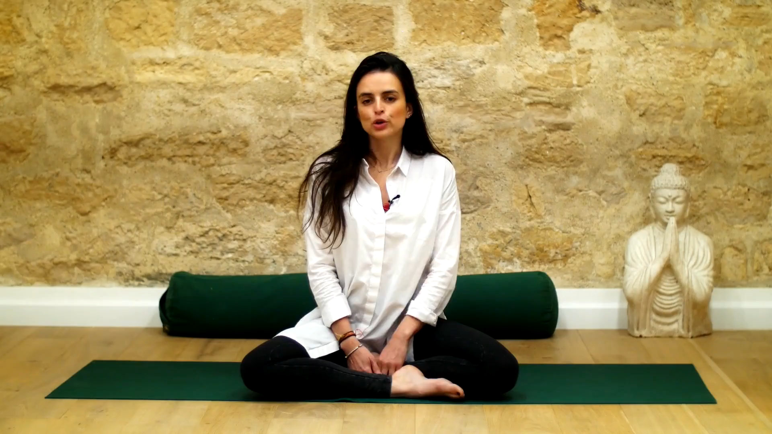
Qu’est-ce-que le yoga ?
Laure Bouys
Professeure
de yoga

Slide 4
Quelles sont les vertus du yoga ?

Slide 5
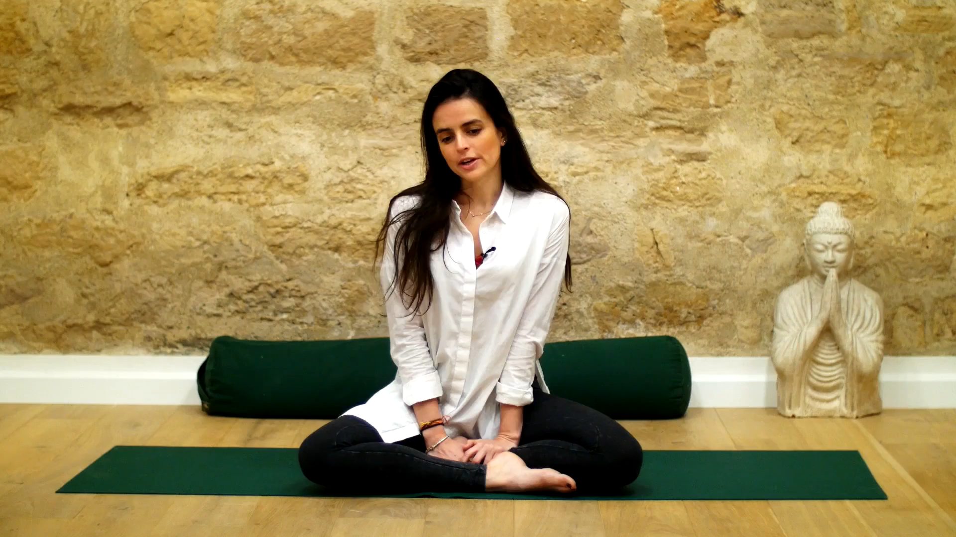
Quelles sont les vertus du yoga ?

Slide 6
Peut-on commencer à tout âge ?

Slide 7
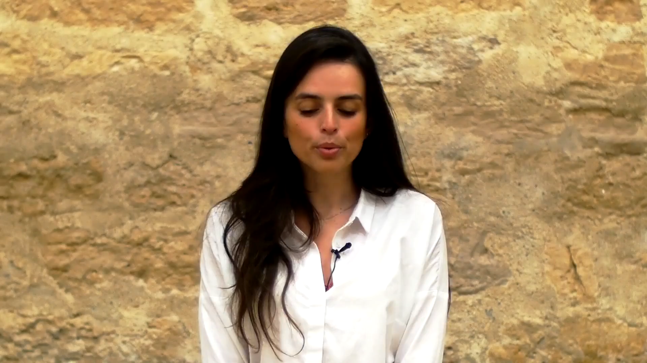
Peut-on commencer à tout âge ?

Slide 8
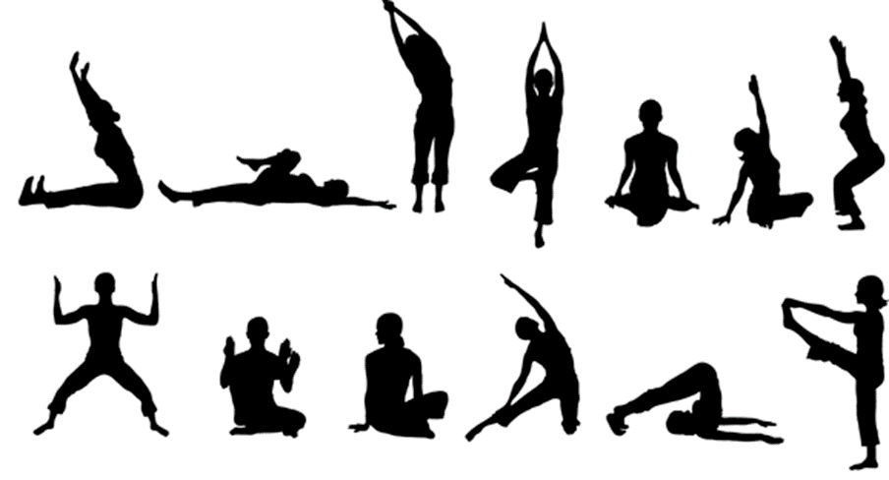
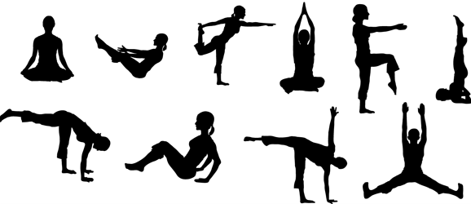
Il existe plusieurs types de yoga
Hatha Yoga

Slide 9










Il existe plusieurs types de yoga

Slide 10


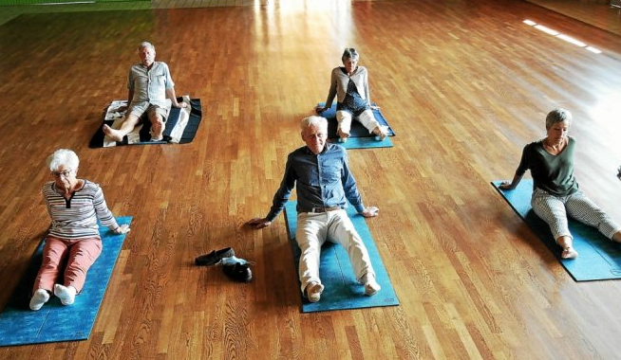
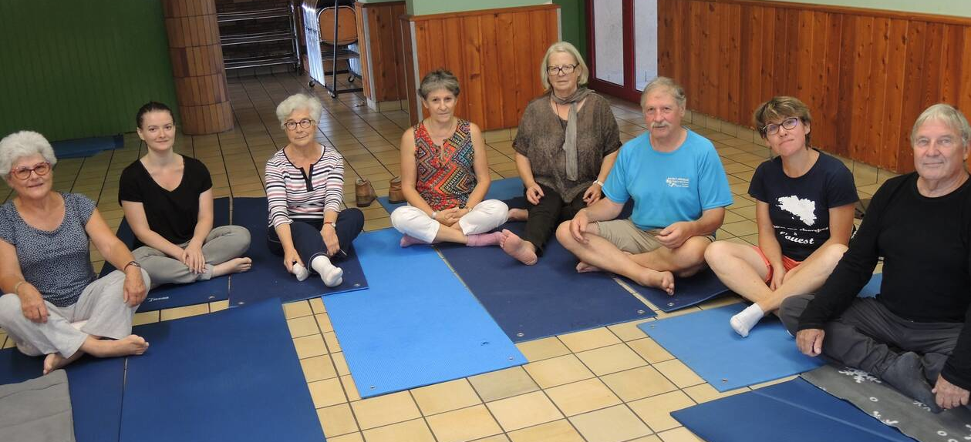

L’Association Donanaise de Yoga

Slide 11
L’Association Donanaise de Yoga
« Yoga de l'énergie »
Mouvements
Respirations
Détentes profondes
Exercices de centration
Méditation
Apaisement des tensions

Slide 12
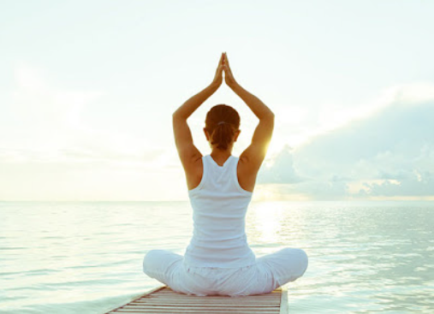
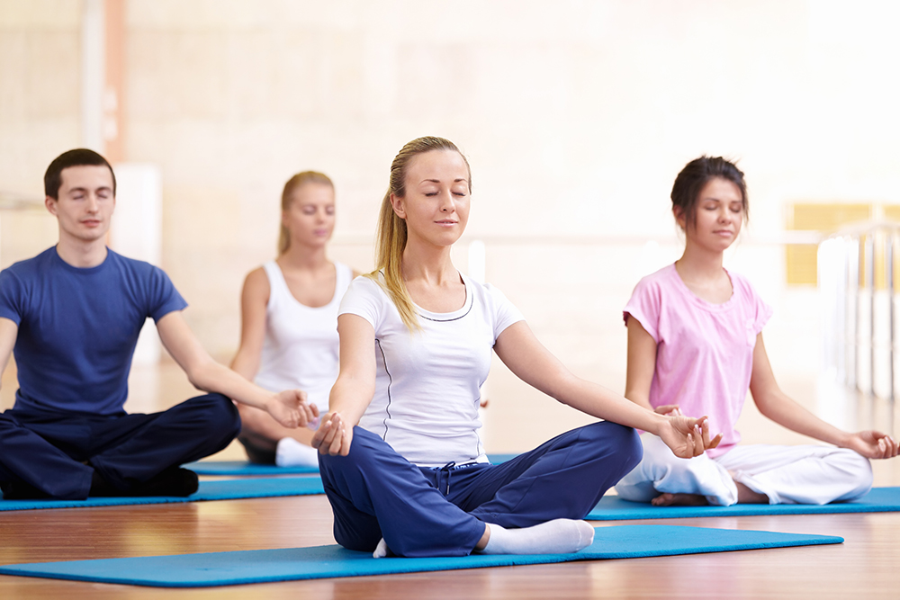
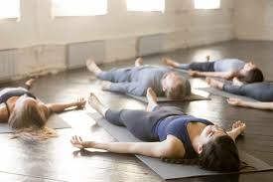
L’Association Donanaise de Yoga

Slide 13
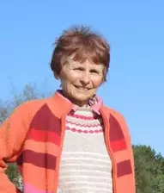
L’Association Donanaise de Yoga
Association Loi 1901 créée en 1998
Claire Dupré

Slide 14


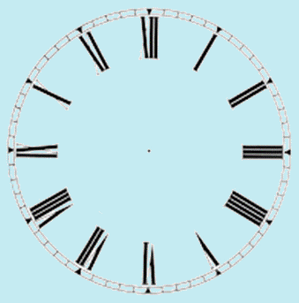


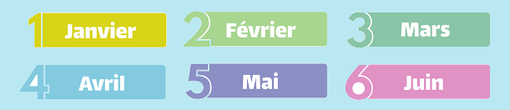
L’Association Donanaise de Yoga
18:00
Lundi
19:30
15:00
Mardi
16:00

Slide 15




Les tarifs
Cotisation
Annuelle : 7 €
180 € pour
1 cours
d’1 heure et demie par semaine le lundi
120 € pour
1 cours
d’1 heure par semaine le mardi
Payables en 3 fois

Slide 16
Des adhérents témoignent
Détente physique et psychique
Bien être
Aide à prendre du recul
Apaisement des émotions
Gestion du stress et du sommeil
Améliore la souplesse, la coordination, la concentration, l’équilibre
« Il leur manque quelque chose quand ils ne peuvent pas pratiquer »

Slide 17
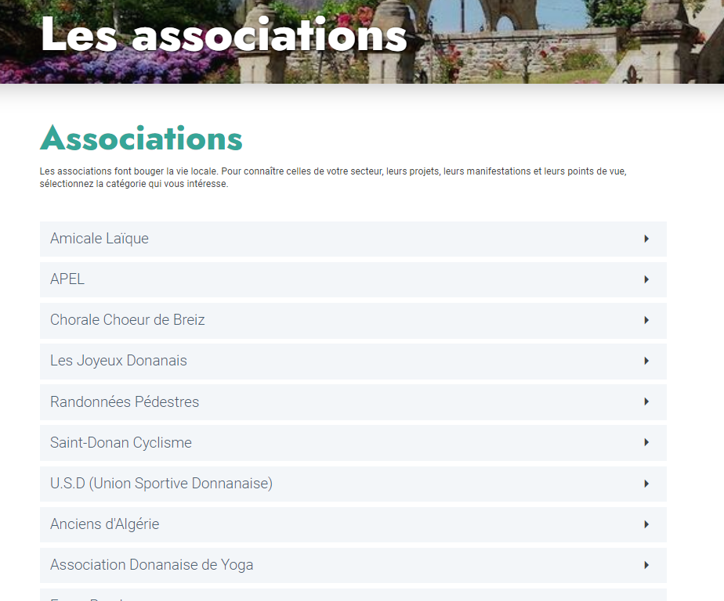


Renseignements pratiques

Slide 18
L’Association Donanaise de Yoga
Merci pour votre attention

Slide 19
L’Association Donanaise de Yoga

